Slide 1


Réunion de présentation
Ecole l’Ange Gardien
RENTREE 2018

Slide 2
JEUDI 27 SEPTEMBRE 2018
20h00 :
-Présentation de la classe de Mme Templon (Maternelle)
20h30 :
- Présentation générale (M.Gautier)
- Assemblée générale des associations partenaires (APEL et OGEC)
- Présentation de la classe de Mme Douetté (CP/CE1)
- Présentation de la classe de Mme Lagrée (CE2/CM1/CM2)
- Pot convivial
Réunion de présentation
Ecole l’Ange Gardien
RENTREE 2018

Slide 3
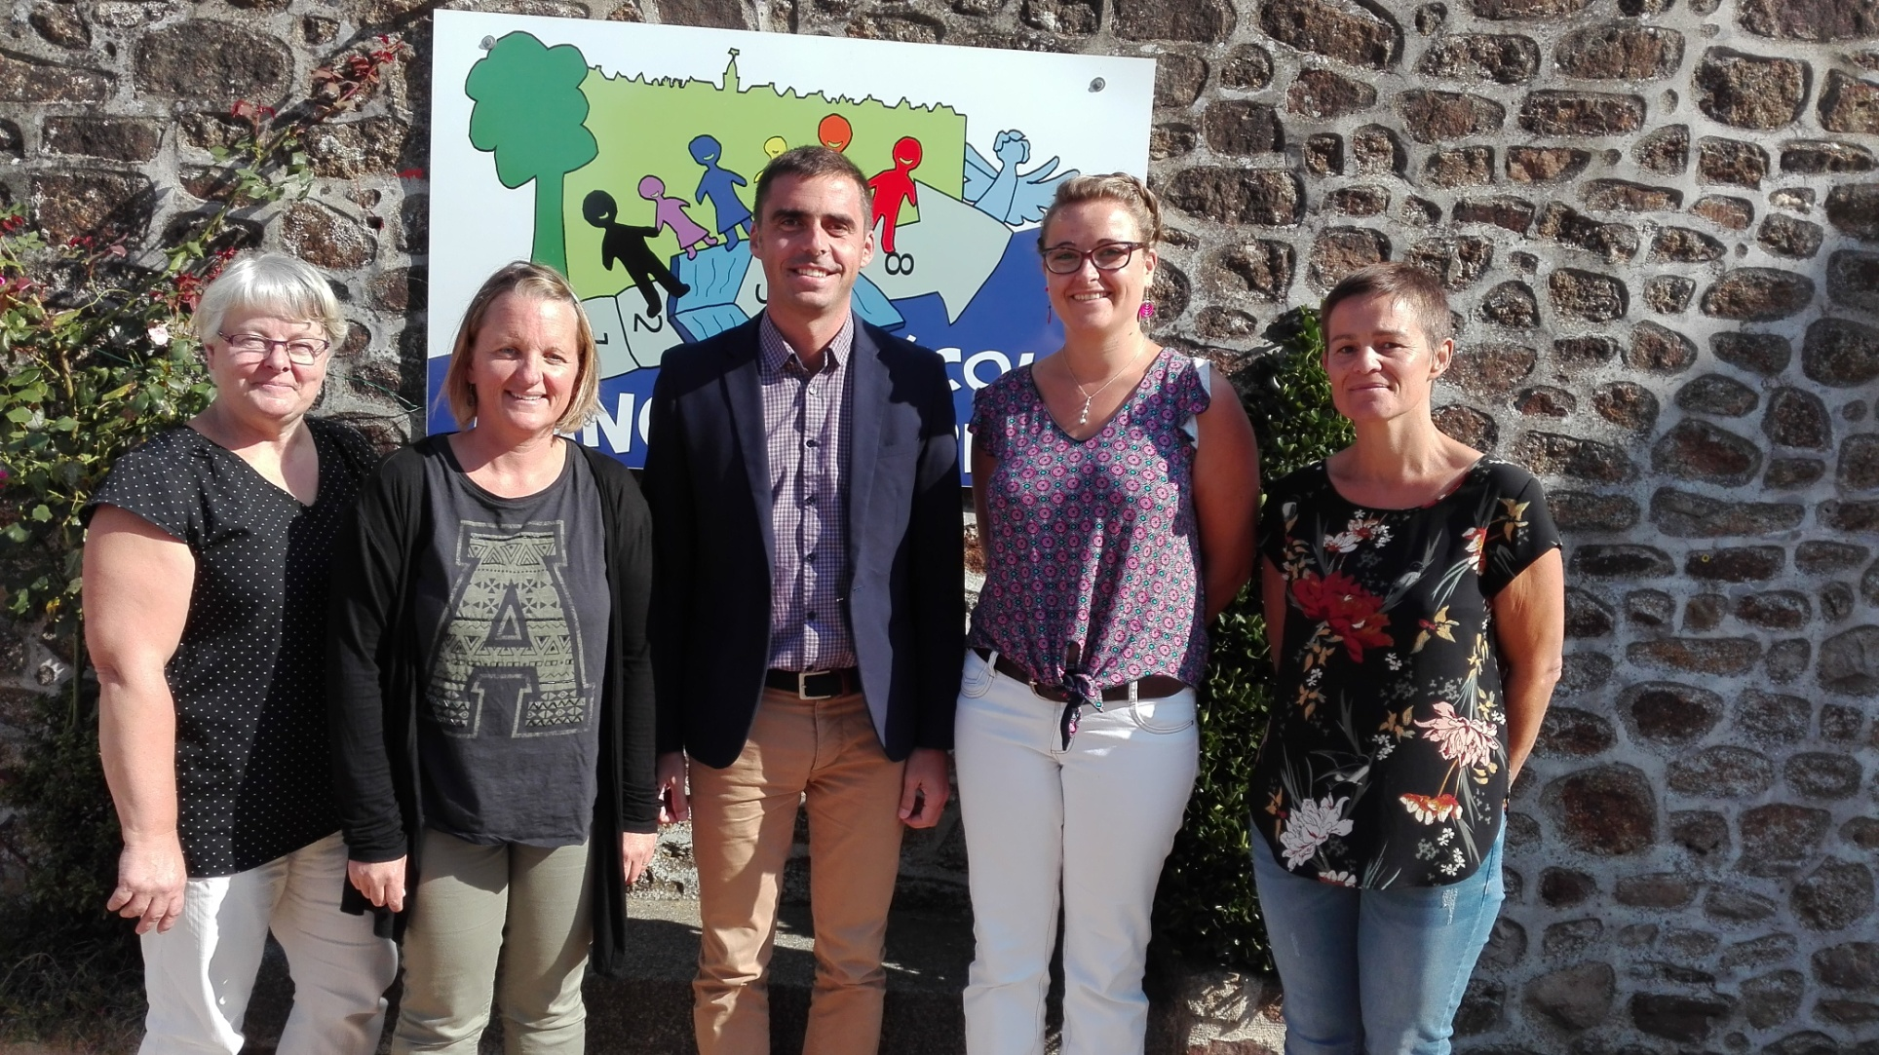
Réunion de présentation
Ecole l’Ange Gardien
RENTREE 2018

Slide 4
ORGANISATION PEDAGOGIQUE et EQUIPE EDUCATIVE
Réunion de présentation
Ecole l’Ange Gardien
RENTREE 2018
3 classes | Répartition | Nombre d’élèves | Enseignante
Cycle 1 (maternelle) | TPS/PS/MS/GS | 27 | Mme Templon
Cycle 2 (CP, CE1, CE2) Cycle 3 (CM1, CM2) | CP/CE1 | 20 | Mme Douetté
 | CE2/CM1/CM2 | 19 | Mme Lagrée

Slide 5
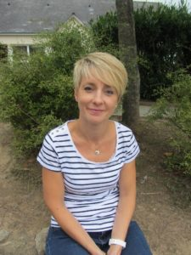
ORGANISATION PEDAGOGIQUE et EQUIPE EDUCATIVE
⬥ Chef d’établissement : Matthieu GAUTIER
Personnels OGEC :
⬥ ASEM : Gisèle GAUDIN
⬥ Femme de services : Valérie FORVEILLE
Réseau d’aide :
⬥ Enseignante spécialisée : Sabrina LAMIRE
Réunion de présentation
Ecole l’Ange Gardien
RENTREE 2018

Slide 6
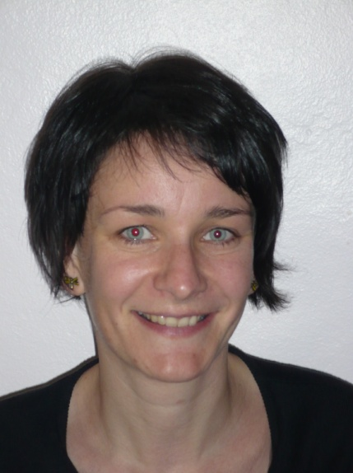
Le poste d'Aide Spécialisée : Sabrina Lamiré
Missions
Avec les enseignants :
- PREVENTION des difficultés scolaires
RECHERCHE de SOLUTIONS en cas de difficulté scolaire persistante, malgré les aides apportées en classe.
Fonctionnement
1.L’enseignant de la classe me présente son questionnement au sujet d'un élève.
2.Si une analyse de situation est décidée, les parents sont informés et y participent. Alors, je peux :
- venir observer l'enfant en classe
- avoir un entretien avec lui
- analyser ses écrits.
3.Avec l’enseignant de classe, nous croisons nos regards et construisons des réponses adaptées aux besoins particuliers de l’enfant :
- des adaptations en classe
- la proposition d'une aide extérieure à l'école…
Je serai présente sur certains jours de la semaine, du fait de mon intervention dans plusieurs écoles du secteur.
Réunion de présentation
Ecole l’Ange Gardien
RENTREE 2018

Slide 7

Réunion de présentation
Ecole l’Ange Gardien
RENTREE 2018

Slide 8
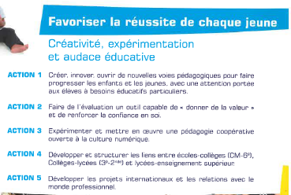
Réunion de présentation
Ecole l’Ange Gardien
RENTREE 2018

Slide 9
Réunion de présentation
Ecole l’Ange Gardien
RENTREE 2018
Projet éducatif
(ancré dans les orientations diocésaines 2015-2020)

Slide 10

Réunion de présentation
Ecole l’Ange Gardien
RENTREE 2018
Thème d’année pour l’école :
Dix mois : NATURE !

Slide 11

A vos agendas !
Réunion de présentation
Ecole l’Ange Gardien
RENTREE 2018

Slide 12
⬥ Dimanche 30 septembre : Messe de rentrée – Dimanche en famille
⬥ Vendredi 12 octobre : Photos scolaires
⬥ Vendredi 19 octobre : Cross du collège St Joseph (CM)
⬥ Vendredi 9 novembre : Journée pédagogique (pas d’école)
⬥ Vendredi 29 mars : Journée solidarité du secteur (CP à CM2)
⬥ Vendredi 24 mai : Journée sport du secteur (maternelle)
Les associations organisent :
⬥ Les Automnales : samedi 20 octobre 2018
⬥ Arbre de Noël : vendredi 21 décembre 2018
⬥ Soirée familiale : samedi 16 mars 2019
⬥ Portes ouvertes : samedi 23 mars 2019
⬥ Kermesse : dimanche 23 juin 2019
Réunion de présentation
Ecole l’Ange Gardien
RENTREE 2018

Slide 13
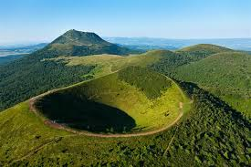
⬥ Classe découverte :
Du lundi 3 juin au vendredi 7 juin 2019
Classe de Madame Lagrée
CE2-CM1-CM2
La Bourboule !
Réunion de présentation
Ecole l’Ange Gardien
RENTREE 2018

Slide 14

ZOOM sur…
Réunion de présentation
Ecole l’Ange Gardien
RENTREE 2018

Slide 15

Le conseil d’établissement :
Pourquoi pas vous ?
Réunion de présentation
Ecole l’Ange Gardien
RENTREE 2018

Slide 16
Définition :
Il réunit les composantes de la Communauté éducative, sous la responsabilité du Chef d’Etablissement.
Il favorise l’élaboration ou la relecture du projet éducatif.
Il est un lieu de débats.
Il n’est pas un lieu de décision.
Il prend en compte, dans l’organisation et
le contenu, les réalités de l’école.

Slide 17
Ses objectifs :
Créer, maintenir, développer l’unité éducative de l’école.
Echanger, partager, confronter, pour que s’établisse une vraie concertation dans un même lieu, au même moment entre tous les partenaires.
Eclairer le discernement de ceux qui ont à prendre des décisions.

Slide 18
Réfléchir, sur les actions éducatives et les projets à conduire.
Suggérer des moyens à mettre en œuvre pour les faire aboutir.
S’informer sur la vie quotidienne de l’école et l’actualité des différents partenaires.
Partager, échanger, débattre, des orientations éducatives, des préoccupations et satisfactions des différents partenaires.

Slide 19
Quels effets attendus ?
Prendre en compte la parole de chaque partenaire de la communauté éducative.
Centrer les débats et réflexions sur les questions éducatives.
Développer une véritable coopération et solidarité entre les membres de la communauté de l’école.
Harmoniser les choix éducatifs, pédagogiques et matériels de l’école.
Pour permettre au Chef d’Etablissement
d’être garant de la cohérence éducative de l’école

Slide 20
Moments, périodicité.
Le conseil d’établissement se réuni trois fois par an.
20h30-22h30 (jour à définir)
Dans la salle de réunion

Slide 21
Membres du Conseil :
Le Chef d’Etablissement qui le préside.
3 parents délégués (1 par classe)
les 3 enseignantes
1 représentant des personnels éducatifs
et de service.
Le président d’OGEC ou son représentant.
Le président d’APEL ou son représentant.

Slide 22
Mise en œuvre :
Le Chef d’Etablissement invite tous les partenaires.
Il établit l’ordre du jour après consultation des différents acteurs du Conseil d’Etablissement.
Prévoir un secrétaire de séance.
Le Chef d’Etablissement rappelle les objectifs et les finalités du Conseil.
On peut distinguer deux temps :
  Un temps d’information sur les préoccupations, les questions, l’actualité de chaque instance représentée.
  Un temps de débat, de réflexion autour d’une ou deux questions, d’un choix d’actions… (règlement de l’école, lien école/famille…)

Slide 23
Elections :
Appel à candidature la première semaine d’octobre !
Elections juste avant les vacances de la Toussaint
Première réunion du conseil d’établissement :
Mois de novembre

Slide 24
« Il faut que nous soyons assez semblables pour nous comprendre et assez différents pour avoir quelque chose à nous dire. »
P. Meirieu

Slide 25
Les partenaires :
La municipalité de St Pierre des Landes
La Communauté des Communes de l’Ernée
La paroisse Notre Dame de Charné
L’OGEC (Organisme de Gestion de l’Ecole Catholique)
L’APEL (Association de Parents d’élèves de l’Ecole Libre)
Les délégués de parents
Réunion de présentation
Ecole l’Ange Gardien
RENTREE 2018

Slide 26
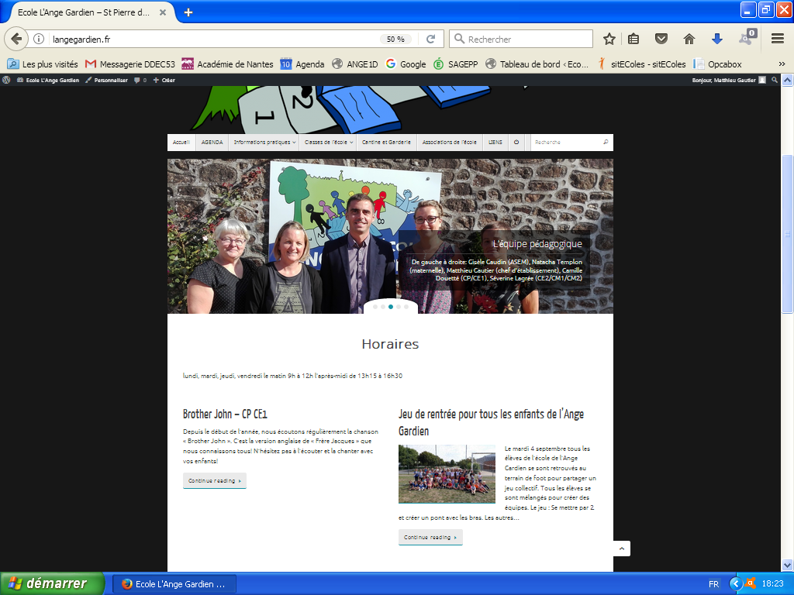
Retrouvez toutes les informations pratiques, le projet éducatif , l’actualité de chaque classe sur notre site internet : langegardien.fr
Réunion de présentation
Ecole l’Ange Gardien
RENTREE 2018

Slide 27
Réunion de présentation
Ecole l’Ange Gardien
RENTREE 2018

